Slide 1
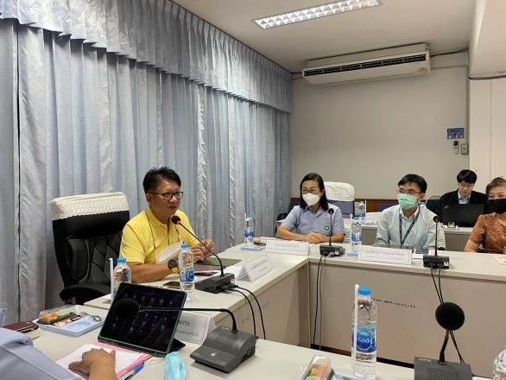
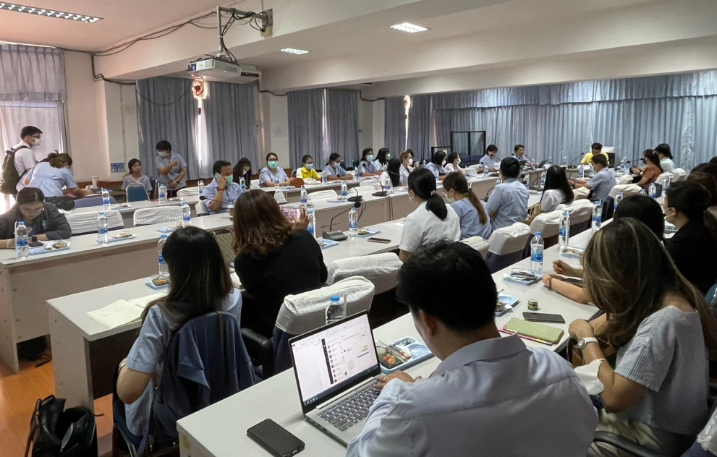
การประชุมติดตามสนับสนุนการดำเนินการวินิจฉัยรักษา HCV (วันที่ 8 พฤษภาคม 2566)
ปรับแนวทางเกี่ยวกับการรักษา HCV ดังนี้
1. สีเขียวหรือเหลือง ไม่ต้องUS ก่อนการรักษา
2. สามารถจ่ายยา 3 เดือนได้ทีเดียวถ้ามั่นใจว่า compliance ดี
3. การติดตาม SVR ต้องให้ครบ 3 เดือนหลังการรักษา อย่าติดตามก่อน (ติดตามหลังได้)

Slide 2
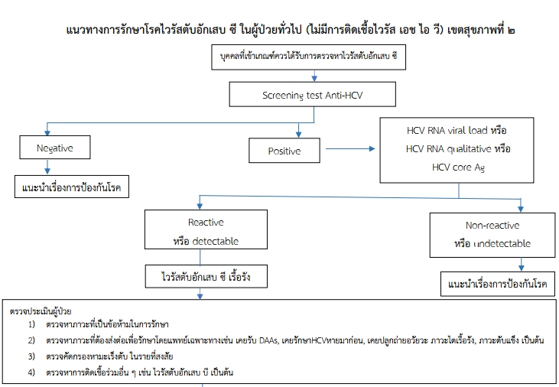

Slide 3
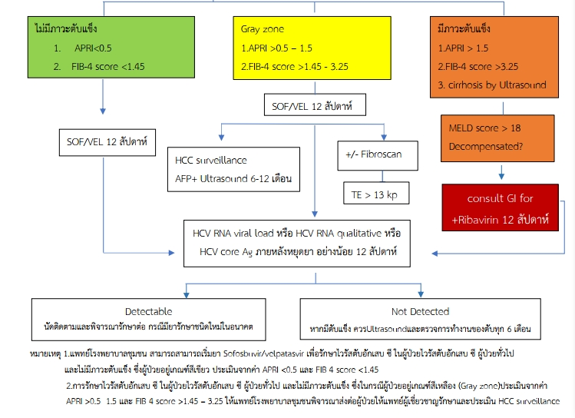
(ต่อ)
ที่มา: นพ.ธิติพนธ์ ชาญจนะกิจสกุล อายุรแพทย์ระบบทางเดินอาหาร รพ.พุทธชินราช

